Slide 1
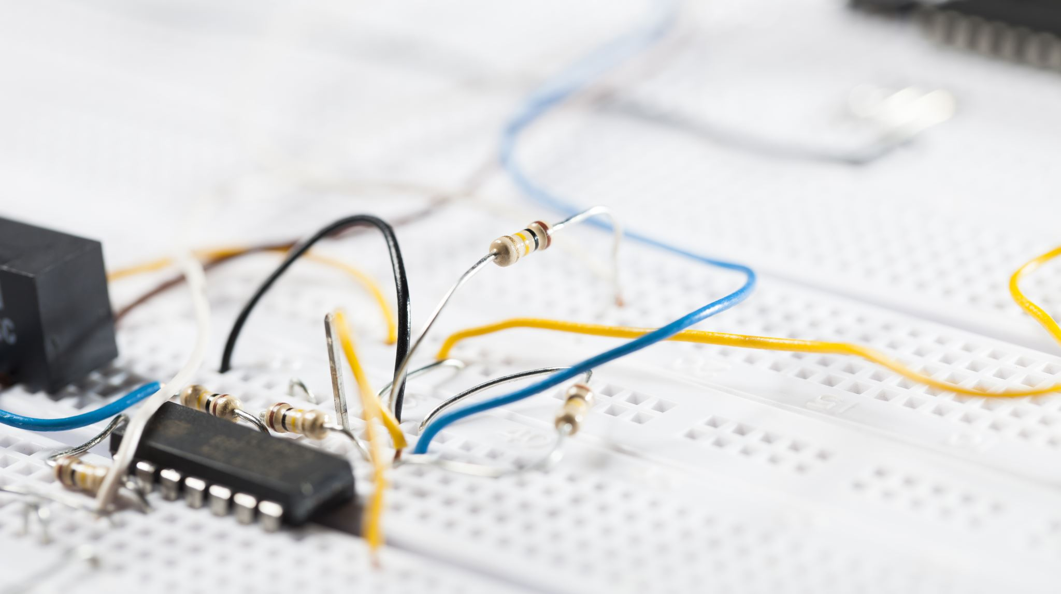
SENSORES TEMPERATURA, HUMEDAD Y RAYOS UV
Darío González
Alonso Montalvo Arias

Slide 2
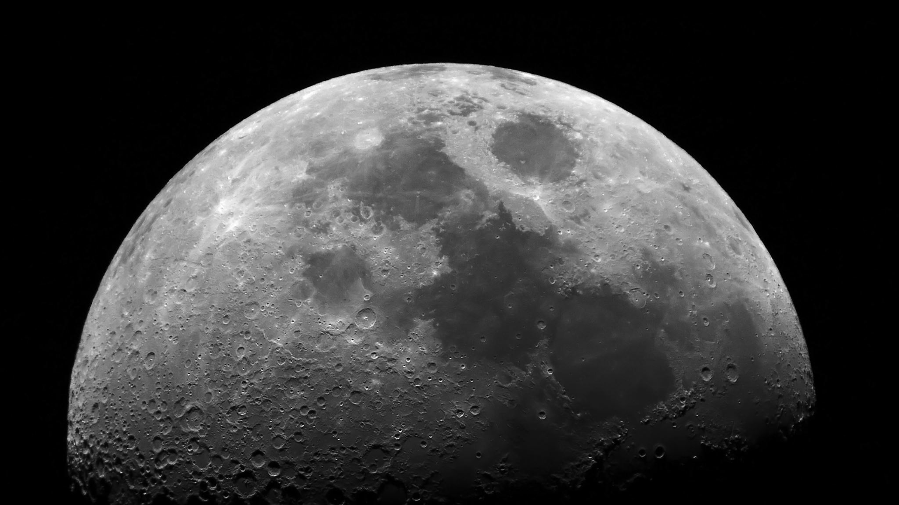
Motivación

Slide 3
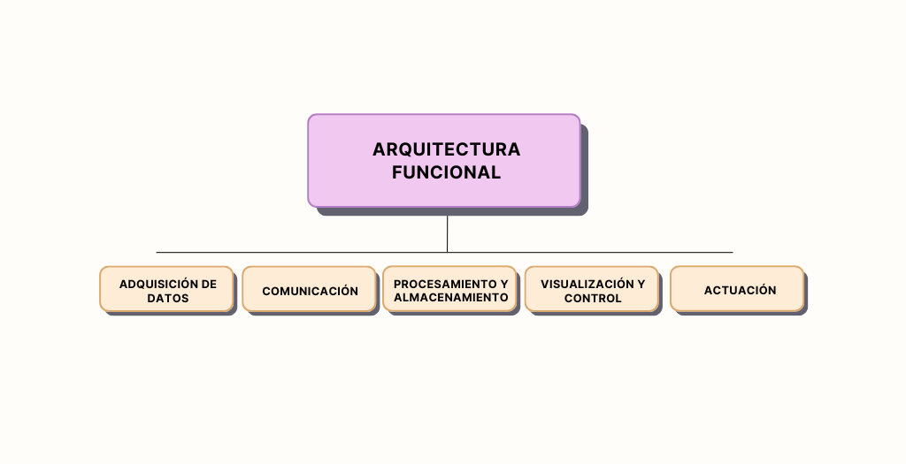

Slide 4
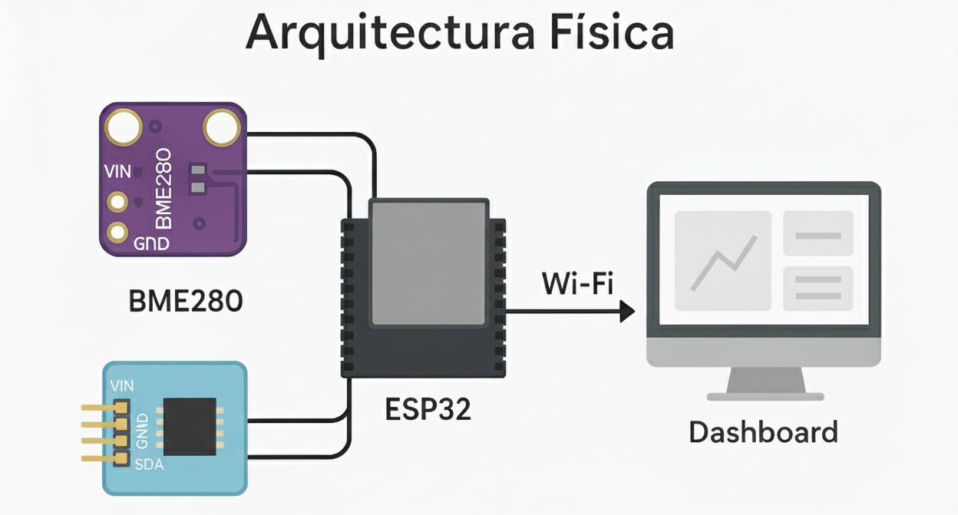

Slide 5
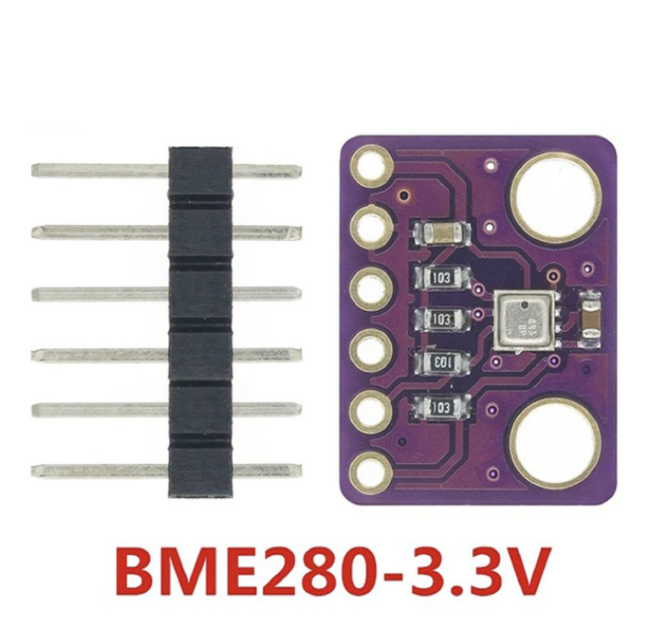
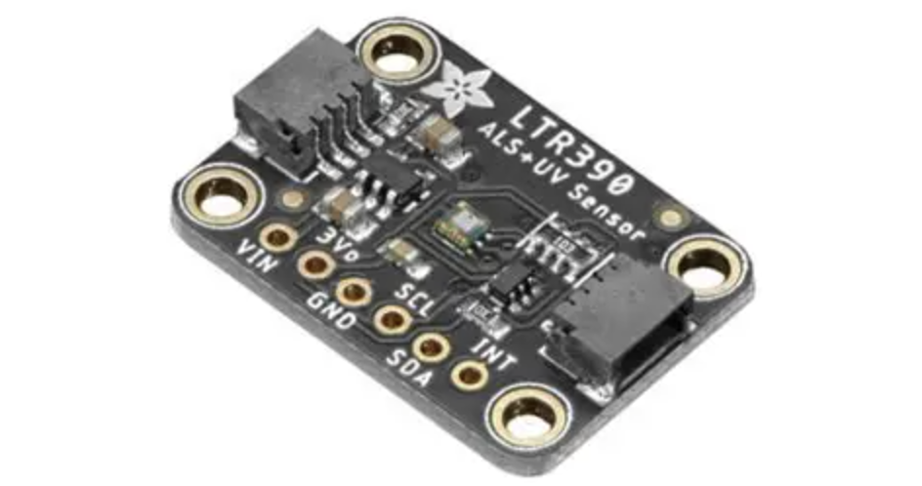
Sensores BME280 y LTR390

Slide 6
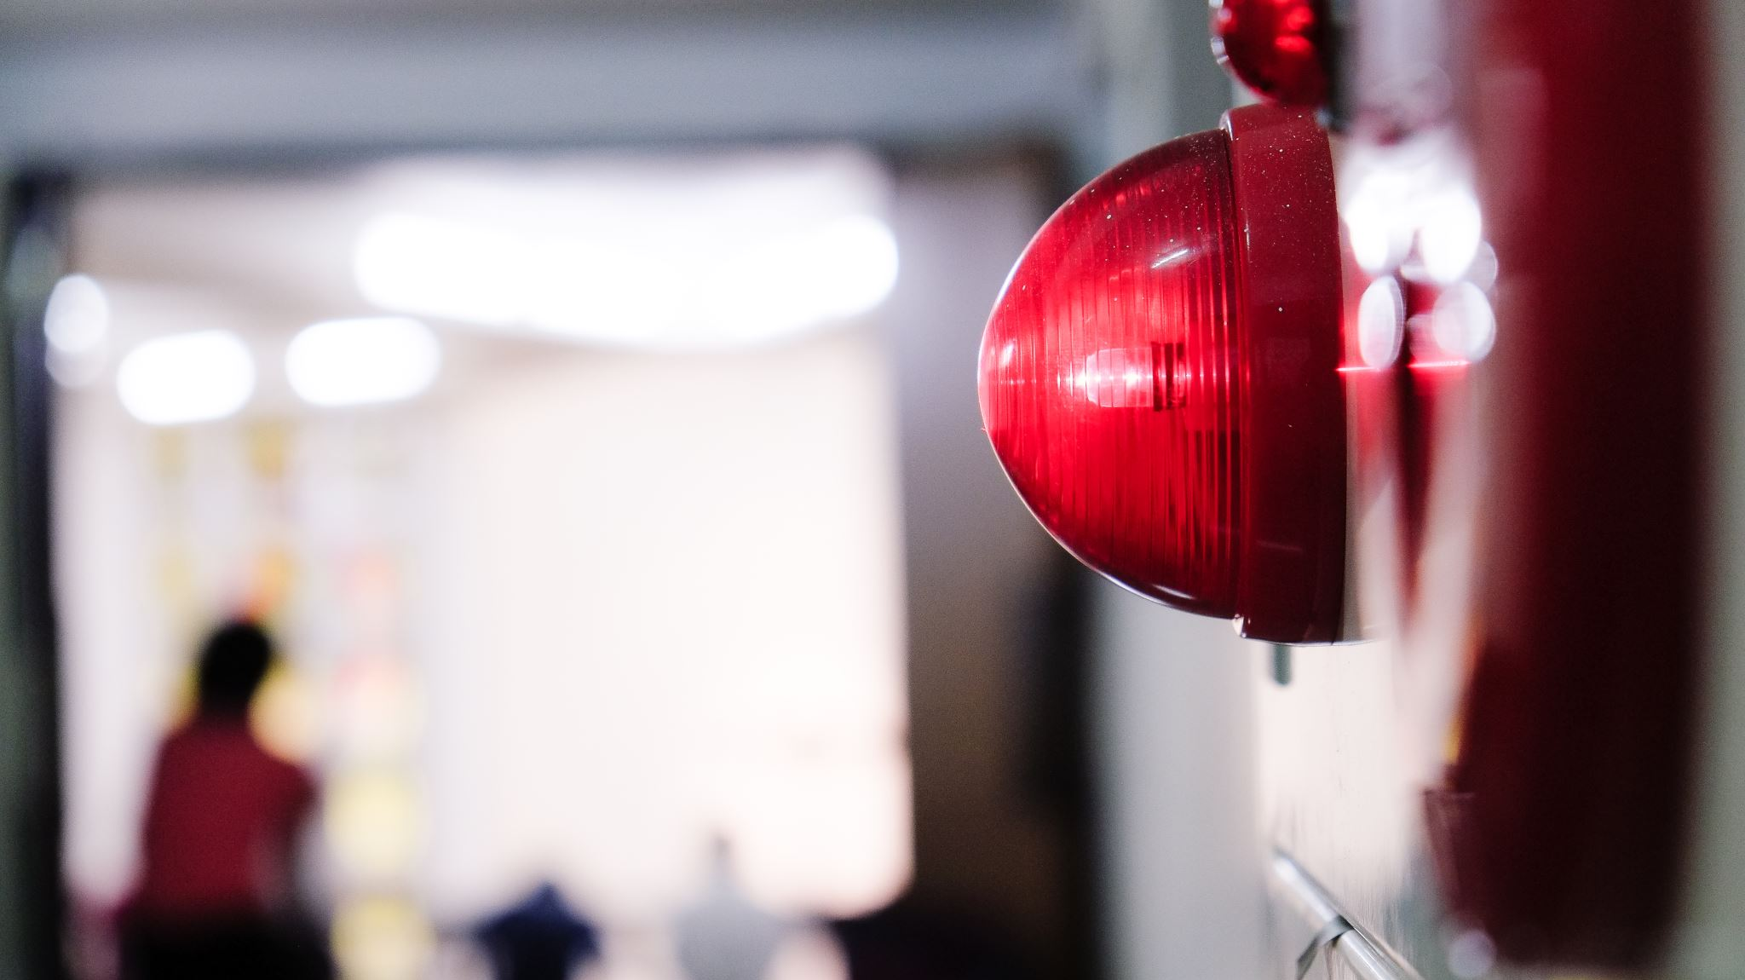
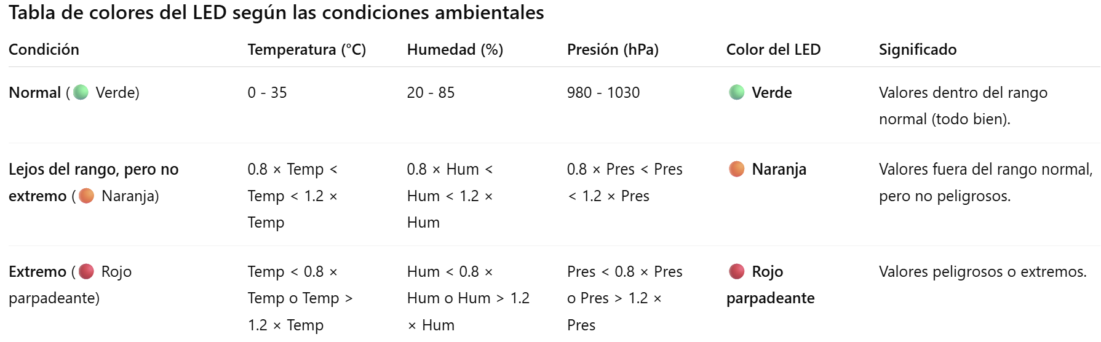
Sistema de alarma BME280

Slide 7

Sistema de Monitoreo rayos UV (LTR390)

Slide 8

Resultados y mejoras a futuro

